Slide 1
分析工具介紹與示範
樹德科技大學資管系
蕭銘雄/董信煌

Slide 2
本週課程
網路爬文
社群網站(臉書)爬文
文本資料處理
文本情感分析
結論
參考資料

Slide 3
緣起
大數據的三V特徵: 量大、樣雜、速快。網路文章包括部落格(PTT)、社群媒體(推特、臉書)、產品評價(App Store)所含的文本(text)資料具有上述三V特徵，是典型大數據分析資料來源
網路文本資料分析的範例應用: 輿情分析
本次上課以網路文本資料分析為主題
  介紹一般網路爬文
  臉書爬文
  文本資料處理
  以機器學習演算法分析文本資料情感

Slide 4
網路爬文(web crawling)
使用程式把網頁資料下載，自動剖析網頁內容，分割出有用的資料以利後續應用
  網頁原始碼
  <html><head>
  <title>網路 spider </title>
  </head><body>
  ….</body></html>
  HTML標籤非常固定，若能使用程式找到原始碼中所要的標籤(如 /html/head/title)，就能萃取出該標籤所含的文本(如 網路 spider )

Slide 5
爬文程式(crawler, spider)
能自動下載網頁
能自動剖析原始碼
使用W3C技術在原始碼中搜尋標籤
能萃取標籤內含文本資料
免費，開放原始碼
Java based
  Apache Nutch
Python based
  Scrapy

Slide 6
Python Scrapy
Python 生態系已累積許多資料分析相關套件
Scrapy: An open source and collaborative framework for extracting the data you need from websites in a fast, simple, yet extensible way.
支援 Xpath 及 CSS 網頁搜尋機制
  xpath(‘/html/head/title’) :<html>之下的<head>之下的<title>
  xpath(‘//div[@class=“mine”]’) :所有含屬性class=“mine”的<div>元素
  css(‘title::text’) :title之內的text

Slide 7
使用Scrapy
(人)以瀏覽器打開所欲爬文的主網頁
(人)開啟網頁原始碼，熟悉其HTML標籤的安排
  我們有興趣收集的資料(文本、圖片、超連結)是擺在什麼標籤之下，如何使用xpath()或css()選擇器來找到
  若是碰到超連結，如何把該網址再發佈給Scrapy去收集超連結網頁內容
有些網頁必須跟使用者互動之後才能進一步顯示內容，譬如登入步驟或確認使用者年齡。Scrapy提供支援程式來進行這些互動過程

Slide 8
Scrapy 範例
import scrapy
class QuotesSpider(scrapy.Spider):
name = "quotes"
start_urls = [
'http://quotes.toscrape.com/page/1/',
'http://quotes.toscrape.com/page/2/',
]
def parse(self, response):
for quote in response.css('div.quote'):
yield {
'text': quote.css('span.text::text').extract_first(),
'author': quote.css('span small::text').extract_first(),
'tags': quote.css('div.tags a.tag::text').extract(),
}

Slide 9
PTT爬文展示
Scrapy + Python 3: PTT 資料抓取與分析
本範例也顯示如何用Scrapy程式自動回應網頁的互動要求，例如:回應已滿足夠的年齡或登入臉書

Slide 10
臉書爬文
使用臉書 Graph API (合法)
  API 1.x (2015/05之前): 顯示的資料較完整，但個人隱失保護差。例如: /me/friends 顯示所有朋友的名字，代號，…
  API 2.x (2015/05之後): 顯示的資料較缺乏，但個人隱失保護佳。例如: /me/friends 大部分只顯示朋友的個數，除非該朋友也使用你的程式且授權你顯示資訊
登入臉書之後，使用一般爬文方式(Scrapy)來抓資料
  技術上，這是臉書認為非法的方式，被臉書抓到，帳戶可能被停權

Slide 11
使用Graph API
先到 https://developers.facebook.com 註冊一個新程式(可能需要手機接收一個臨時授權碼) ，你會取得 App ID及 App Secret
使用Graph API Explorer取得 Access Token
  使用 Graph API Explorer 做探索
  使用 Python 及 facebook-sdk 寫程式搜尋資料
  使用 Java 及 facebook4j 寫程式搜尋資料

Slide 12
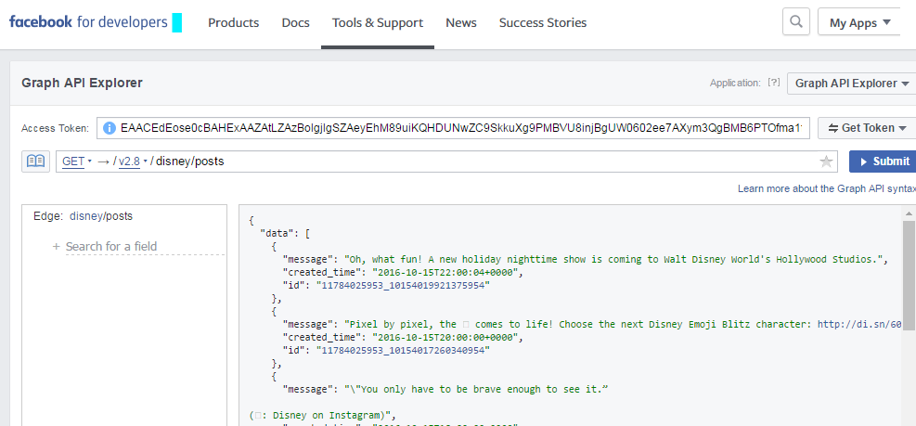
臉書爬文展示(Graph API Explorer)

Slide 13
臉書爬文展示 (facebook4j)
import facebook4j.*;
import facebook4j.auth.*;
public class FB {
public static void main(String[] args) throws Exception {
Facebook facebook=new FacebookFactory().getInstance();
facebook.setOAuthAppId("App ID", "App Secret");
facebook.setOAuthAccessToken(new AccessToken(“Access Token“, null)); //從Explorer取得
ResponseList<User> Users = facebook.searchUsers(args[0]); // 搜尋args[0]人名
for (User user : Users) {
System.out.println(user.getId() + ", " + user.getName());
}
System.out.println(“\n\n" + args[1] + “ Posts"); //搜尋args[1]公司貼文
ResponseList<Post> Posts = facebook.getFeed(args[1]);
for (Post post : Posts) {
System.out.println(post.getId() + ", " + post.getMessage());
}
}
}

Slide 14
不同方法討論
Graph API Explorer，Python facebook-sdk，Java facebook4j 抓到的資料內容是一樣的，自API 2.0開始，能抓回的資料已大受限制
  三種方法差異在什麼地方?
如何可以抓取如登入的臉書首頁那麼多之訊息?
  Scrapy
  處理網頁中不斷拉長的列表(如朋友)

Slide 15
文本資料範例
臉書貼文及按讚的個數
PTT討論版
App Store 商品討論版
政治議題討論版
電影評論 (IMDB)

Slide 16
IMDB 範例資料集
共一千筆文本資料，其中500篇為正面評價(1)，另500篇為負面評價(0)
  A very, very, very slow-moving, aimless movie about a distressed, drifting young man. 0
  Loved the casting of Jimmy Buffet as the science teacher. 1
分析的目的 - 情感分析(sentiment analysis)
  希望能找出模式來自動判斷一個文本評價是正面或負面
分析的方法
  文本資料處理
  使用機器學習演算法找模式

Slide 17
文本資料處理
一般流程(以英文為例)
  字根(stemming)處理: cry, cried, crying, cries => cry
  常用字(stop word)處理: a, an, the, …
  字頻(term frequency, tf): 單字(詞)出現在一個文本中的頻率
  反向文件頻率(inverse document frequency, idf): 單字(詞)出現在文件集合中的頻率(以文件為基礎)
  其他有利於分析的屬性萃取方法
  近日以來，深度學習(deep learning)提供另一種屬性萃取的方法

Slide 18
文本資料處理範例
@attribute absolut numeric
@attribute act numeric
@attribute action numeric
@attribute actor numeric
….
0,0,0,0,0,0,0,0,0,0,0,0,0,0,0.027293,0,0.044301,0,0.041874,0.038226,0,0,0,0,0,0,0,0,0,0,0,0,0.032657,0.035297,0,0,0,0,0,0,0,0,0,0,0,0,0,0,0.151103,0,0,0,0,0,0.061977,0,0,0,0,0,0,0.030061,0,0,0,0,0,0,0,0,0,0,0,0,0,0,0,0,0,0,0,0,0,0,0,0,0,0,0.052713,0,0,0,0.054006,0,0,0,0,0,0,0,0,0,0,0,0,0,0,0,0,0,0,0,0,0,0,0,0.041874,0,0,0,0,0,0.04205,0,0,0,0,0,0,0,0,0,0,0,0,0,0,0,0,0,0,0.054687,0,0,0,0,0.047323,0,0,0,0,0,0.050645,0,0,0,0,0,0,0,0,0,0,0,0,0,0.016569,0.044103,0.04709,0,0,0,0,0,0.045968,0,0,0,0,0,0,0,0,0,0,0,0,0,0,0,0,0,0,0,0,0,0,0,0,0,0,0,0,0,0,0,0,0,0,0,0.009017,0.024463,0,0,0,0,0,0,0,0,0,0,0,0,0,0,0,0.044704,0,0.021407,0,0,0,0,0,0,0,0,0,0,0,0,0,0,0,0.039726,0,0,0,0,0,0,0.050368,0,0,0,0,0,0,0,0,0.055037,0.022065,0,0,0,0,0,0,0,0,0,0,0,0,0,0,0,0,0,0,0,0,0,0,0,0.053028,0,0,0,0,0,0,0,0,0.028626,0,0,0,0,0,0,0,0,0,0,0,0,0,0,0,0,0,0,0,0,0,0,0,0,0,0.04333,0,0,0.026276,0,0,0,0,0.017982,0,0,0,0,0,0,0,0.040523,0,0,0,0,0,0.038914,0,0,0,0,0,0,0,0,0.027374,0.026353,0.037799,0,0,0,0,0,0,0,0,0,0,0,0,0,0,0,0,0,0,0,0
0,0,0,0.104171,0,0,0,0,0,0.02849,0,0,0,0,0,0,0,0,0,0.042658,0,0,0,0,0,0,0,0,0,0,0,0,0,0,0,0,0,0,0,0,0,0,0,0,0,0,0,0,0,0,0.08343,0,0,0,0,0,0,0,0,0,0.061027,0,0,0,0,0,0,0,0,0,0,0,0,0,0,0.039666,0,0,0,0,0,0,0,0,0.029666,0,0,0,0,0,0,0,0.060267,0,0,0,0,0,0,0,0,0,0,0,0,0,0,0,0,0,0,0,0,0,0,0,0,0,0,0,0,0.028684,0,0,0,0,0,0,0,0,0,0,0,0,0,0,0.02113,0,0.054138,0,0,0,0,0,0,0,0,0,0,0,0.05281,0,0,0,0,0,0,0,0,0,0.074098,0,0,0,0.102111,0,0.01849,0,0,0,0,0,0,0,0,0,0,0,0,0,0,0,0,0,0.045908,0,0,0,0,0,0,0,0,0,0.021361,0,0,0,0,0,0,0,0,0,0,0,0,0,0,0,0.020125,0,0,0,0,0,0.061418,0.049661,0,0,0,0,0,0,0,0,0,0,0.02336,0,0,0,0,0,0,0,0,0,0,0,0,0,0,0,0.033443,0,0,0.055305,0,0,0,0,0,0,0,0,0,0,0,0,0,0,0,0,0,0,0,0,0,0,0.038846,0,0,0,0,0,0,0,0,0,0,0,0.021419,0,0,0,0,0,0,0.045041,0,0,0,0,0,0,0,0,0,0,0,0,0,0,0,0,0,0,0,0.023117,0,0,0,0,0,0,0,0,0,0,0,0,0,0,0,0.042181,0,0,0,0,0,0,0,0,0,0,0,0,0,0,0,0,0,0,0,0,0,0,0,0,0,0,0.061096,0,0,0,0,0,0,0,0,0,0,0,0,0,0,0,0,0,0,0,0,0,1

Slide 19
機器學習(machine learning)演算法
SAS OnDemand for Academics: 學生、老師可以免費註冊，並使用SAS雲端平台服務做計算。可處理大量數據
Weka: 一個基於Java的有名機器學習套件，開放原始碼，可處理單機所能容忍的資料量

Slide 20
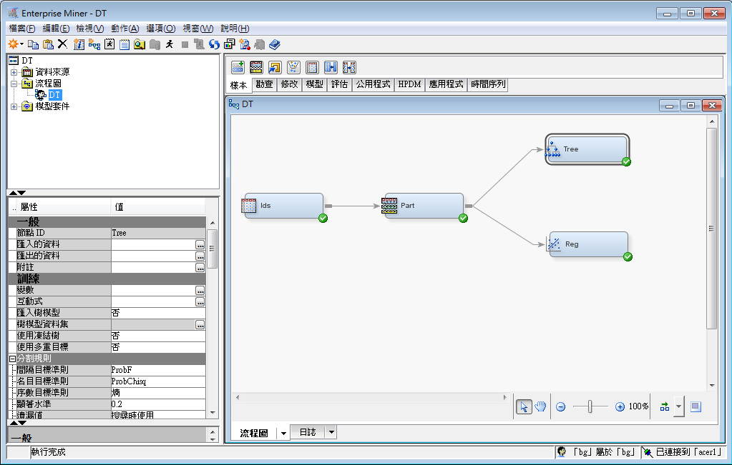
SAS OnDemand for Academics

Slide 21
Weka 展示
使用決策樹(decision tree)、隨機深林(random forest)、邏輯式迴歸(logistic regression)演算法作機器學習
使用66%資料訓練，34%資料測試

Slide 22
文本情感分析
以上述IMDB資料集為例
  文本資料處理 => 以特徵字為基底的數值向量，這是對於文本資料的一般處理方式
  以機器學習演算法(決策樹、迴歸、…)訓練一個效果可接受的預測模型
  利用該模型自動預測未來新進文本(一位觀眾的評論)之(正或負)情感
應用到政治議題討論版可自動偵測民眾對政策的支持度
應用到產品使用討論版可自動分析產品的使用者評價

Slide 23
結論
網路爬文: 大數據資料來源之一
  一般爬文: Scrapy，自動剖析網頁原始碼找到所要資料的網頁元素
  使用 API爬文: 推特、臉書，這是處理格式化網頁較有效率的機制，不需如 Scrapy 去讀許多網頁標記元素
文本資料情感分析
  文本資料處理
  利用機器學習演算法學習一個預測模式
  利用該預測模式對未來文本預測情感(正、負)

Slide 24
參考資料
推特 API
臉書 API
網路爬文
PTT 爬文
Scrapy
文本資料處理 tf-idf
文本情感分析
機器學習

